Slide 1
Semantisatieverhaal AA: Ik ga jullie een verhaal vertellen over Liam: Het is al een tijdje geleden dat Liam met zijn ouders op de Veluwe op vakantie is. Hij moet die ochtend de hond uitlaten. Zoals nieuwsgierige kinderen doen, peutert hij met een stokje in een berg bladeren. Wat er dan gebeurt is ongelofelijk; zo bijzonder dat je het bijna niet kunt geloven. Plotseling voelt hij erge pijn aan zijn hand. Hij kijkt naar zijn vingers en hij ziet een beet. De beet is het wondje dat je hebt nadat je gebeten bent. Hij ziet het direct: twee gaatjes naast elkaar: hij is gebeten door een slang!! En dat in Nederland! De kans dat dat gebeurt is zó klein! De kans dat je wordt gebeten door een slang in Nederland is net zo klein als de kans dat er zomaar een vliegtuig neerstort, snel naar beneden valt in je tuin. Dat gebeurt ook nooit. Hij schrikt natuurlijk heel erg en gaat snel naar een volwassene om hulp te halen. De volwassene is iemand van 18 jaar of ouder. Ook die man ziet al snel dat hij is gebeten door een slang. Waarschijnlijk door een adder, de enige gifslang in Nederland. Snel wordt hij naar het ziekenhuis gebracht. Daar krijgt hij het goede tegengif en andere medicijnen. Daardoor hebben zijn vader en moeder de hoop dat hij weer helemaal beter zal worden. De hoop is de wens dat er iets gebeurt wat je graag wilt. Het loopt inderdaad goed af; hij heeft de slangenbeet overleefd. Gelukkig is hij blijven leven. Wat bijzonder dat je zo opeens in levensgevaar kunt zijn hè?! Dat betekent dat je iets heel erg gevaarlijks meemaakt (en dat je eraan dood kunt gaan). Wel moest hij 4 dagen in het ziekenhuis blijven. Ook was zijn hand vreselijk gezwollen. Wie van jullie is ook wel eens door een dier gebeten?
Wil je het verhaal van Liam zelf horen, klik dan op de link in de laatste dia.
AA
Notes:
Woordenoverzicht:
overleven: blijven leven
de volwassene: iemand van 18 jaar of ouder
neerstorten: snel naar beneden vallen
de hoop: de wens dat er iets gebeurt wat je graag wilt
ongelofelijk: zo bijzonder dat je het bijna niet kunt geloven
de beet: het wondje dat je hebt nadat je gebeten bent
in levensgevaar zijn: iets heel erg gevaarlijks meemaken (je kunt eraan doodgaan)

Slide 2
Gerarda Das
Marjan ter Harmsel
Mandy Routledge
Francis Vrielink
Week 24 - 13 juni 2023
Niveau AA

Slide 3
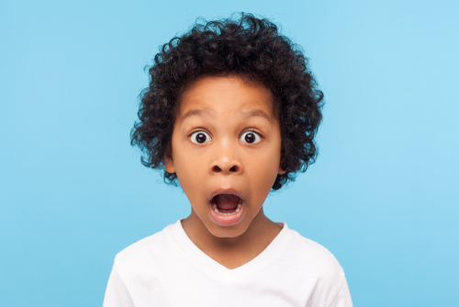
ongelofelijk

Slide 4
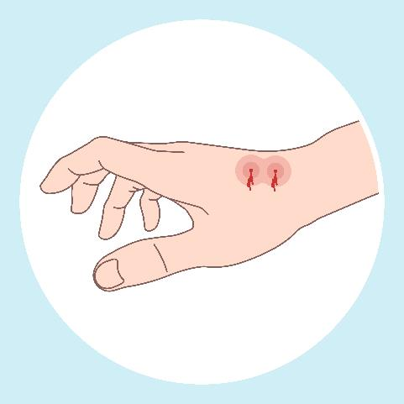
de beet

Slide 5
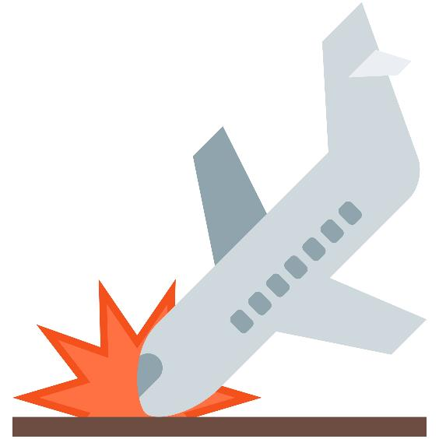
neerstorten

Slide 6
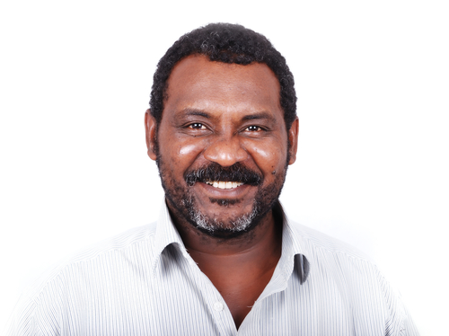
de volwassene

Slide 7
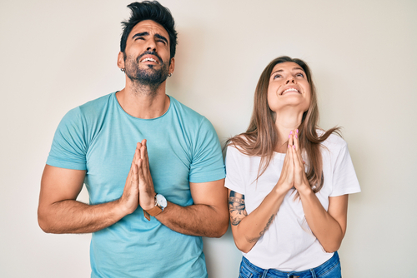
de hoop

Slide 8
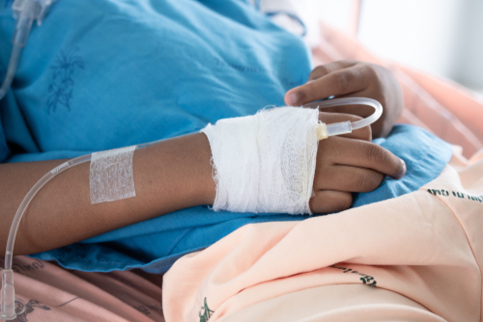
overleven

Slide 9
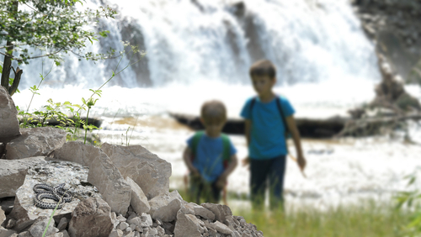
in levensgevaar zijn
https://www.youtube.com/watch?v=MqftJBd0Onk

Slide 10
Op de woordmuur:

Slide 11
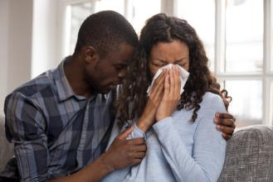
de hoop
de wanhoop
= de wens dat er iets gebeurt wat je graag wilt
De ouders hebben de hoop dat hun zoon de slangenbeet overleeft.
= het gevoel dat er niets goeds meer kan gebeuren
De wanhoop bij deze ouders is groot. Hun zoon is erg ziek.

Slide 12
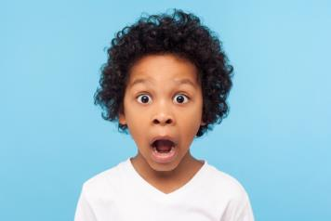
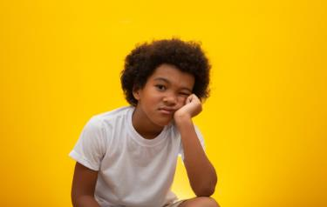
ongelofelijk
alledaags
= zo bijzonder dat je het bijna niet kunt geloven
Door een slang gebeten worden in Nederland. Dat is toch ongelofelijk!
= niet bijzonder, saai
Heel vaak de hond uitlaten is wel heel alledaags.

Slide 13
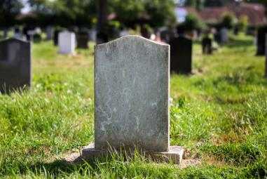
overleven
omkomen
= blijven leven
Gelukkig is er tegengif en overleeft de jongen de beet van de slang.
= doodgaan
In Afrika komen veel mensen om door de beet van een slang.

Slide 14
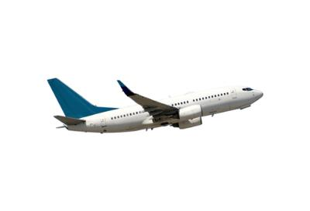
neerstorten
opstijgen
= snel naar beneden vallen
Een vliegtuig zal niet snel neerstorten.
= in de lucht omhoog gaan
Dagelijks stijgen er duizenden vliegtuigen op.

Slide 15
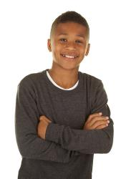
Het kind heeft hulp nodig. Gelukkig wordt hij goed geholpen door de volwassene.
de volwassene
de puber
= iemand van 18 jaar of ouder
het kind

Slide 16
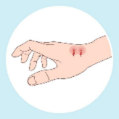
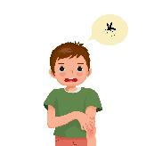
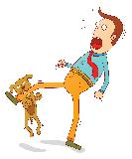
de beet
= het wondje dat je hebt nadat je gebeten bent
de slangen-beet
de muggen-beet
de honden-beet

Slide 17
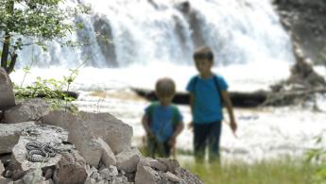
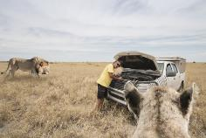
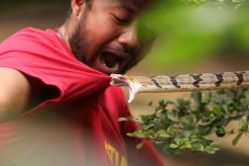
het risico
in levensgevaar zijn
= iets heel erg gevaarlijks mee- maken (je kunt eraan doodgaan)
bedreigen
aanvallen

Slide 18
neerstorten = snel naar beneden vallen
De kans dat er een vliegtuig neerstort in je achtertuin is héél klein.

